Slide 1

Подробнее про дополнительный код отрицательного числа
Образуется из решения уравнения x + a = 0, где x – дополнительный код числа -a, a – положительное число
Если a = 5 (101b), то x = 0 – 5:

Slide 2
Преобразование отрицательного числа в дополнительный код
Ограниченная разрядная сетка из N двоичных разрядов содержит 2^{N} доступных кодов
Все коды со старшим разрядом = 1 отводятся под отрицательные числа
Код 0...000 отводится под 0
Оставшиеся коды отводятся под положительные числа

Slide 3
Преобразование отрицательного числа в дополнительный код
Формула для получения дополнительного кода произвольного отрицательного числа x: xcomp = ~|x| + 1
Берется код модуля числа
Инверсией разрядов код переводится в область разрядов со старшим единичным разрядом
Из-за несимметричности распределения положительных и отрицательных чисел по кодам (из-за наличия нуля), при инверсии получится код (и число) на 1 меньше искомого, поэтому к результату прибавляется 1

Slide 4
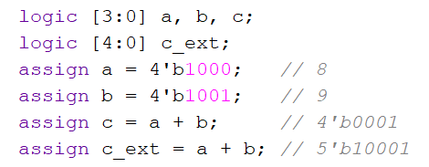
Беззнаковое сложение
Беззнаковое n-битное число может принимать значения от 0 до 2^{n} – 1
При сложении n-битных чисел переполнение произойдет, если результат сложения превышает число 2^{n} – 1
Переполнение можно обнаружить, если следить за переносом бита из наиболее значимого разряда двоичного числа
По умолчанию в SV переменные являются беззнаковыми

Slide 5
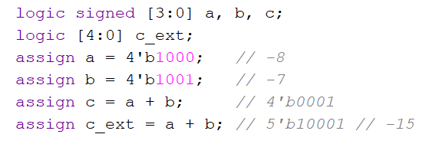
Знаковое сложение
В случае знаковых чисел – старший разряд означает знак числа
n-битное знаковое число может принимать значения от -2^{n-1} до 2^{n-1}-1
При сложении n-битных чисел переполнение произойдет, если результат больше чем 2^{n-1} – 1 или меньше чем -2^{n-1}
Сложение положительного и отрицательного чисел никогда не приводит к переполнению
Признаком переполнения является ситуация, когда после сложения двух чисел с одинаковым знаком, знаковый бит суммы не совпадает со знаковыми битами слагаемых

Slide 6
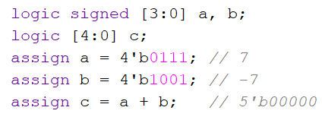
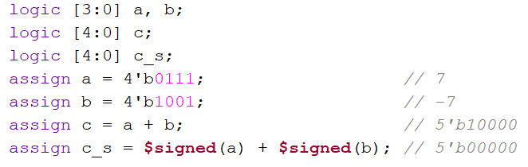
Разрядность операндов расширяется или усекается в зависимости от разрядности результата
При увеличении разрядности операндов старшие разряды приобретают значения, зависящее от их интерпретации (для знаковых происходит расширение знакового разряда, для беззнаковых - дополнение нулями)
Производится “обычная” операция сложения (т.е. на саму операцию не влияет знаковость/беззнаковость операндов)

Slide 7
Сложение
Для корректного представления результата сложения, разрядность результата должна быть на один бит больше операнда с наибольшей разрядностью
Операнды для арифметических операций рекомендуется объявлять с ключевыми словами signed или unsigned

Slide 8
Умножение чисел
Умножение двоичных чисел аналогично десятичному умножению, но производится с единицами и нулями
В обоих случаях формируются частичные произведения путем умножения отдельных разрядов 1го множителя на весь 2й множитель
Результат умножения получается путем сложения сдвинутых частичных произведений

Slide 9
Умножение чисел
При умножении чисел разрядностей N1 и N2 результат в общем случае имеет разрядность N1 + N2
При умножении двух N-разрядных чисел получается 2N-разрядный результат
Умножение одного разряда двоичных чисел равносильно операции И
N-разрядным операндам соответствуют N частичных произведений и N-1 каскадов сумматоров

Slide 10
Беззнаковое умножение
2^{i} – вес разряда yi
Pi – частичное произведение
pj = xjyi = xj & yi – элементарные произведения
j – номер разряда X

Slide 11

Беззнаковое умножение

Slide 12
Беззнаковый 8-битный умножитель

Slide 13

Беззнаковый 8-битный умножитель

Slide 14
Знаковое умножение
Знаковый разряд имеет вес -2^{n-1}
Перед сложением разрядность частичных произведений расширяется до разрядности результата с расширением знакового разряда
Последнее частичное произведение вычитается из общей суммы

Slide 15

Знаковое умножение

Slide 16


Примеры
Беззнаковое умножение | Знаковое умножение

Slide 17
Знаковый 8-битный умножитель

Slide 18

Конвейерный беззнаковый 8-битный умножитель

Slide 19
Литература
Дэвид М. Хэррис, Сара Л. Хэррис: “Цифровая схемотехника и архитектура компьютера”
Кузин А.А.: Презентация к лекциям по дисциплине “Аппаратные средства ЦОС”

